Slide 1

CASCARIAS
SPRINT 1

Slide 2



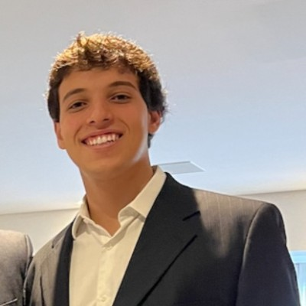



MEMBROS

Slide 3

PROBLEMA
Relevância
Desempenho de vendas comprometido
Experiência do cliente prejudicada
Risco Operacional
Impacto
Menor satisfação do cliente
Perda de vendas
Aumento de custos
Impacto do projeto sobre a empresa
Melhoria na eficiência operacional
Aumento na satisfação do cliente
Redução de custos
Maior visibilidade do estoque

Slide 4

PERSONA: USUÁRIO FINAL
Dores
Prazo de entrega longo
Experiências com estoque desatualizado
Falta de clareza sobre a disponibilidade real dos produtos
Desejos
Comprar um laptop pelo e-commerce
Receber o produto rapidamente
Garantir disponibilidade do produto
Necessidades
Experiência de compra fácil e rápida
Atualizações em tempo real sobre o pedido e prazo de entrega
Confiança de que o produto será entregue

Slide 5

REQUISITOS DO PROJETO
Funcionais
Sincronização em tempo real
Consulta de estoque por CEP
Visualização de dados em dashboard
Geração e processamento de arquivo de dados
Não Funcionais
Escalabilidade
Disponibilidade
Segurança de dados

Slide 6


ANÁLISE FINANCEIRA
Dois grandes pilares:
Custo de Produção
Custo de Produção= Horas×Preço por Hora×Dias de Trabalho (Semana)×Número de Semanas×Número de Desenvolvedores
5×80×5×10×6=R$120.000
AWS
Custo pelo USO das ferramentas

Slide 7

PRECIFICAÇÃO AWS
Pague pelo o que usar
Pague menos usando mais
Custo total de propriedade
CUSTO TOTAL DE PROPRIEDADE
O custo total de propriedade (TCO) é a estimativa financeira para ajudar a identificar custos diretos e indiretos de um sistema.
Por que usar o TCO?
Para comparar os custos da execução de um ambiente de infraestrutura inteiro ou de uma carga de trabalho específica no local em comparação com a AWS

Slide 8
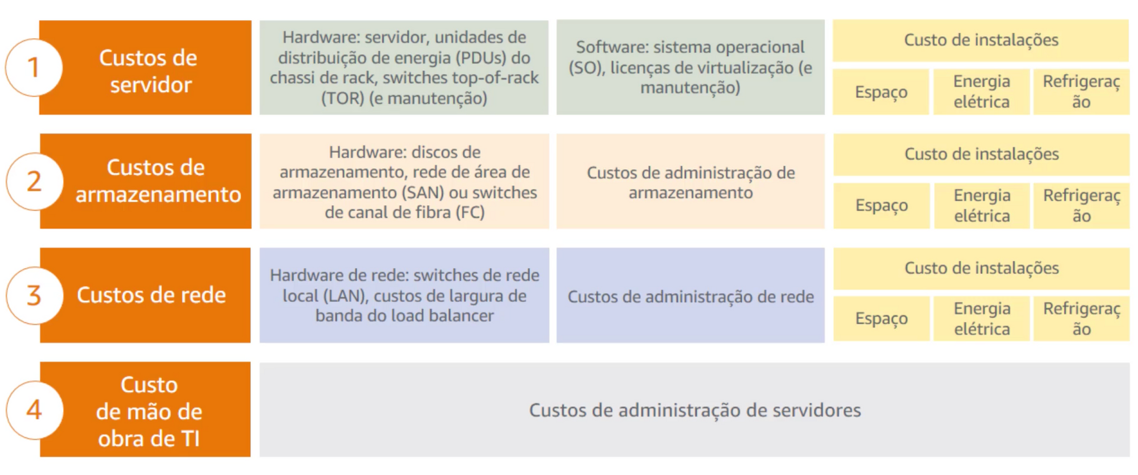

Slide 9
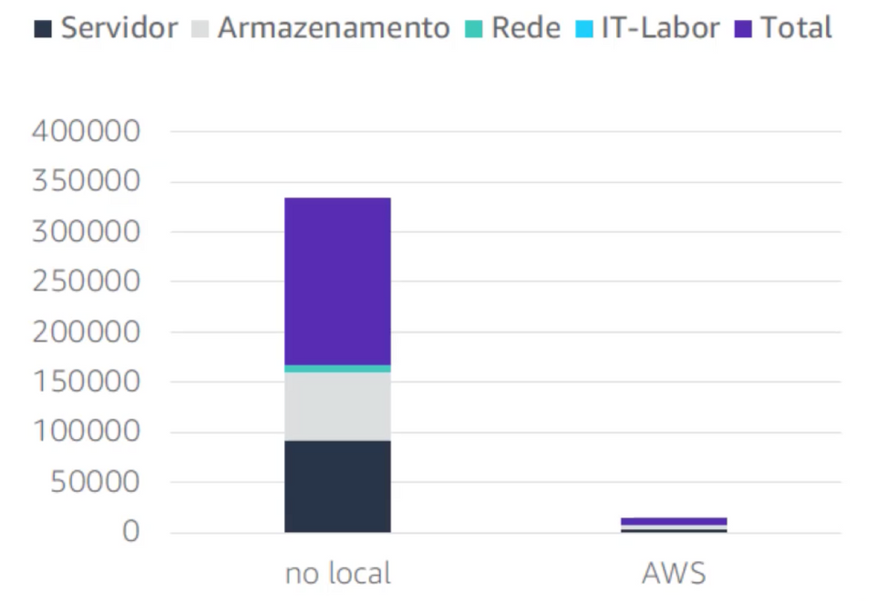
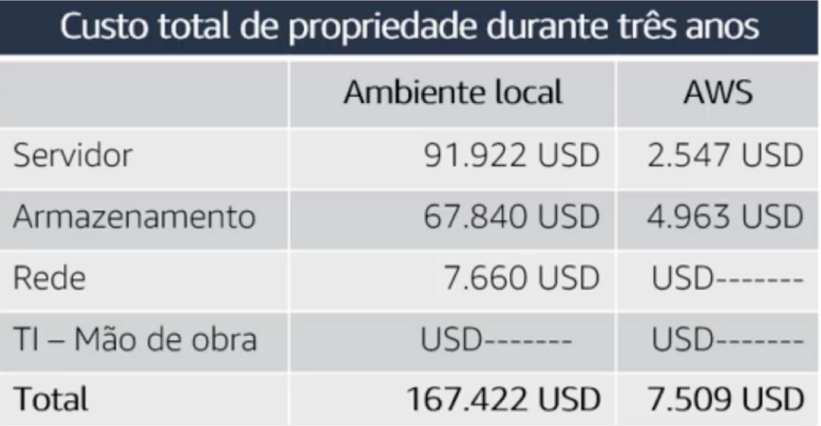
Economia aproximada: USD159.000

Slide 10
MVP - SPRINT 1
EC2: Criação de instâncias virtuais na AWS (servidores)
Hospedagem do backend e frontend
RDS: Serviço de banco de dados, permite escalabilidade
Armazenamento e gerenciamento dos dados

Slide 11
CASCARIAS

